Slide 1
КАЗАХСКИЙ НАЦИОНАЛЬНЫЙ УНИВЕРСИТЕТ ИМ. АЛЬ-ФАРАБИ
Высшая школа экономики и бизнеса
Кафедра «Финансы и учет»
Тема лекции 3-4: «Эволюция развития валютных систем»
Дисциплина: «Валютные операции и современная валютная система»
Преподаватель: к.э.н., и.о. доцента Алиева Б.М

Slide 2
План лекции:
Эволюция мировой валютной системы
Этапы развития валютной системы
Парижская валютная система
Генуэзская валютная система
Бреттон-Вудская валютная система
Ямайская валютная система
Режимы валютных курсов
Цель лекции:
Раскрыть историю валютной системы, как она развивалась

Slide 3
Эволюция мировой валютной системы

Slide 4
Эволюция мировой валютной системы

Slide 5
Эволюция мировой валютной системы
В качестве критериев отбора в «Зону евро» установлены: • темпы инфляции не должны превышать аналогичный показатель в трех странах с наименьшим ростом цен более чем в 1,5 процентных пункта; • дефицит госбюджета не должен превышать 3% ВВП; • государственный долг не более 60% ВВП; • обменный курс национальной валюты в течение двух лет не должен выходить за пределы колебаний, действующих в ЕВС (± 15%).

Slide 6
Эволюция мировой валютной системы
Новые тенденции в сфере валютных отношений 1. Усиление международных функций валют (участие национальных денежных единиц в международных расчетах) 2. Участие любой валюты в международном платежном обороте, масштабы которого определяются комплексом факторов (исторического, экономического, международно-правового), в том числе и национальной политики 3. Отсутствие единой денежной основы в валютной сфере мировых денег 4. Усиление свободной конвертируемости валют и перелива капитала между странами, размывание границ между внутренним денежным оборотом и международным платежным оборотом 5. Сращивание национального и международного денежно-кредитного рынка в условиях сохраняющейся специфики и особенностей национальных денежно-кредитных рынков

Slide 7
Эволюция мировой валютной системы
Таблица структуры займов в период “долларового стандарта”

Slide 8
2. Этапы развития валютной системы

Slide 9
3. Парижская валютная система

Slide 10
4. Генуэзская валютная система

Slide 11
4. Генуэзская валютная система

Slide 12
5. Бреттон-Вудская валютная система

Slide 13
5. Бреттон-Вудская валютная система

Slide 14
6. Ямайская валютная система

Slide 15
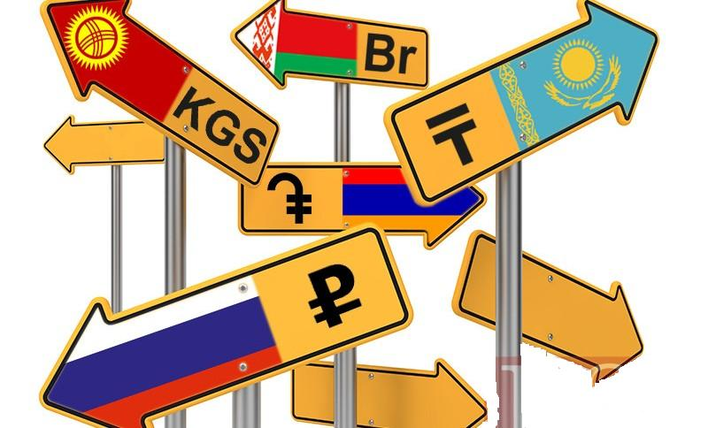
7. Режимы валютных курсов

